Slide 1
Padres de Estudiantes Bilingües
Padres Hispanohablantes
Title of Presentation Subtitle Month 00, 2021

Slide 2
Presentadoras
Aracely Mejorada
Maestra de Dislexia
Holley Elementary
Patricia Larios
Maestra de Dislexia
Ridgemont Elementary

Slide 3
¡Bienvenidos!
Estamos muy contentos de que estén este año, aquí con nosotros virtualmente.
Vamos a comenzar nuestra presentación con las reglas virtuales.

Slide 4
Reglas Virtuales
Silenciar su micrófono
Apagar o encender su video (opcional)
La sesión de bienvenida permanecerá abierta si necesita ayuda

Slide 5
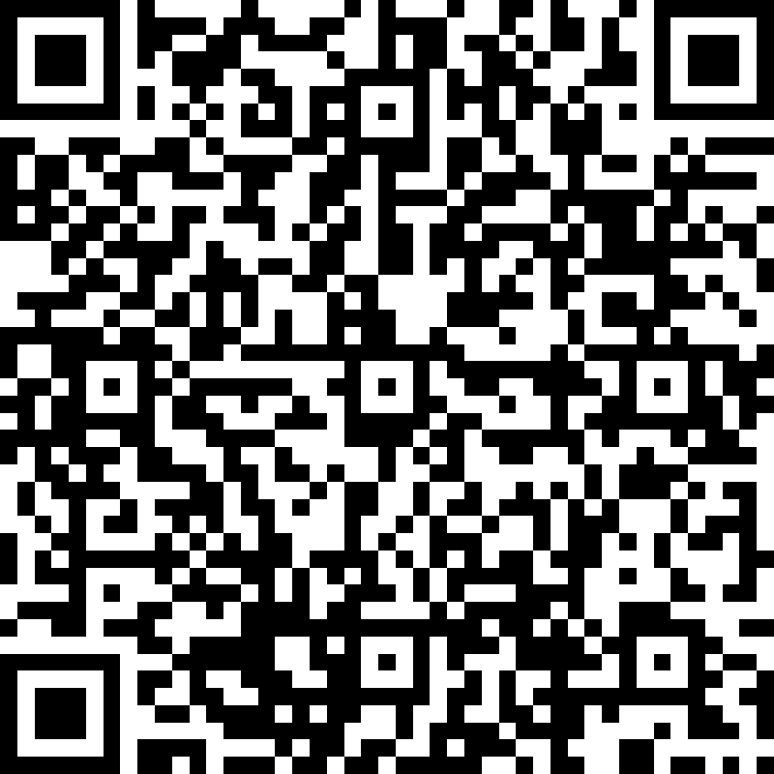
Preguntas
Use the Form link or URL below to ask any questions:
https://forms.office.com/r/Z9BMvWpwfD

Slide 6
¿Qué es un programa Orton-Gillingham?
Orton-Gillingham es un programa estructurado que divide la lectura y la ortografía en habilidades más pequeñas. Estas habilidades involucran trabajar con las letras y los sonidos.
Estas habilidades se van reforzando durante el año académico.

Slide 7
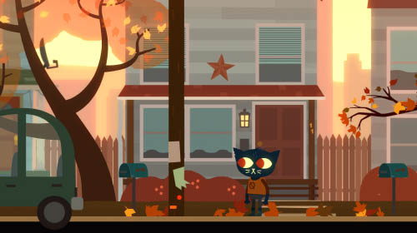
¿Qué es un programa Orton-Gillingham?
También fue el primer sistema en utilizar estrategias de enseñanza multi-sensoriales para enseñar a leer, que se considera extremadamente eficaz para enseñar a estudiantes con dislexia. Esto significa que los educadores usan la vista, el sonido, el tacto y el movimiento para ayudar a los estudiantes a aprender los conceptos que se enseñan.​

Slide 8
¿Por qué es un programa Orton-Gillingham?
Un OGP incluye componentes fundamentales, basados evidentemente en la instrucción con estudiante de dislexia.
Instrucción explícita
Instrucción analítica
Simultáneo, multisensorial(VAKT)
Enseñanza diagnóstica hacia la automaticidad
Instrucción sintética
Sistemático y acumulativo

Slide 9
Sintaxis
Morfología
Conciencia fonológica
Un OGP incluye componentes fundamentales, basados en evidencia de la instrucción para casos de dislexia.
Ortografía
Comprensión de lectura
Asociación sonido-símbolo
Silabación
Fluidez en la lectura

Slide 10
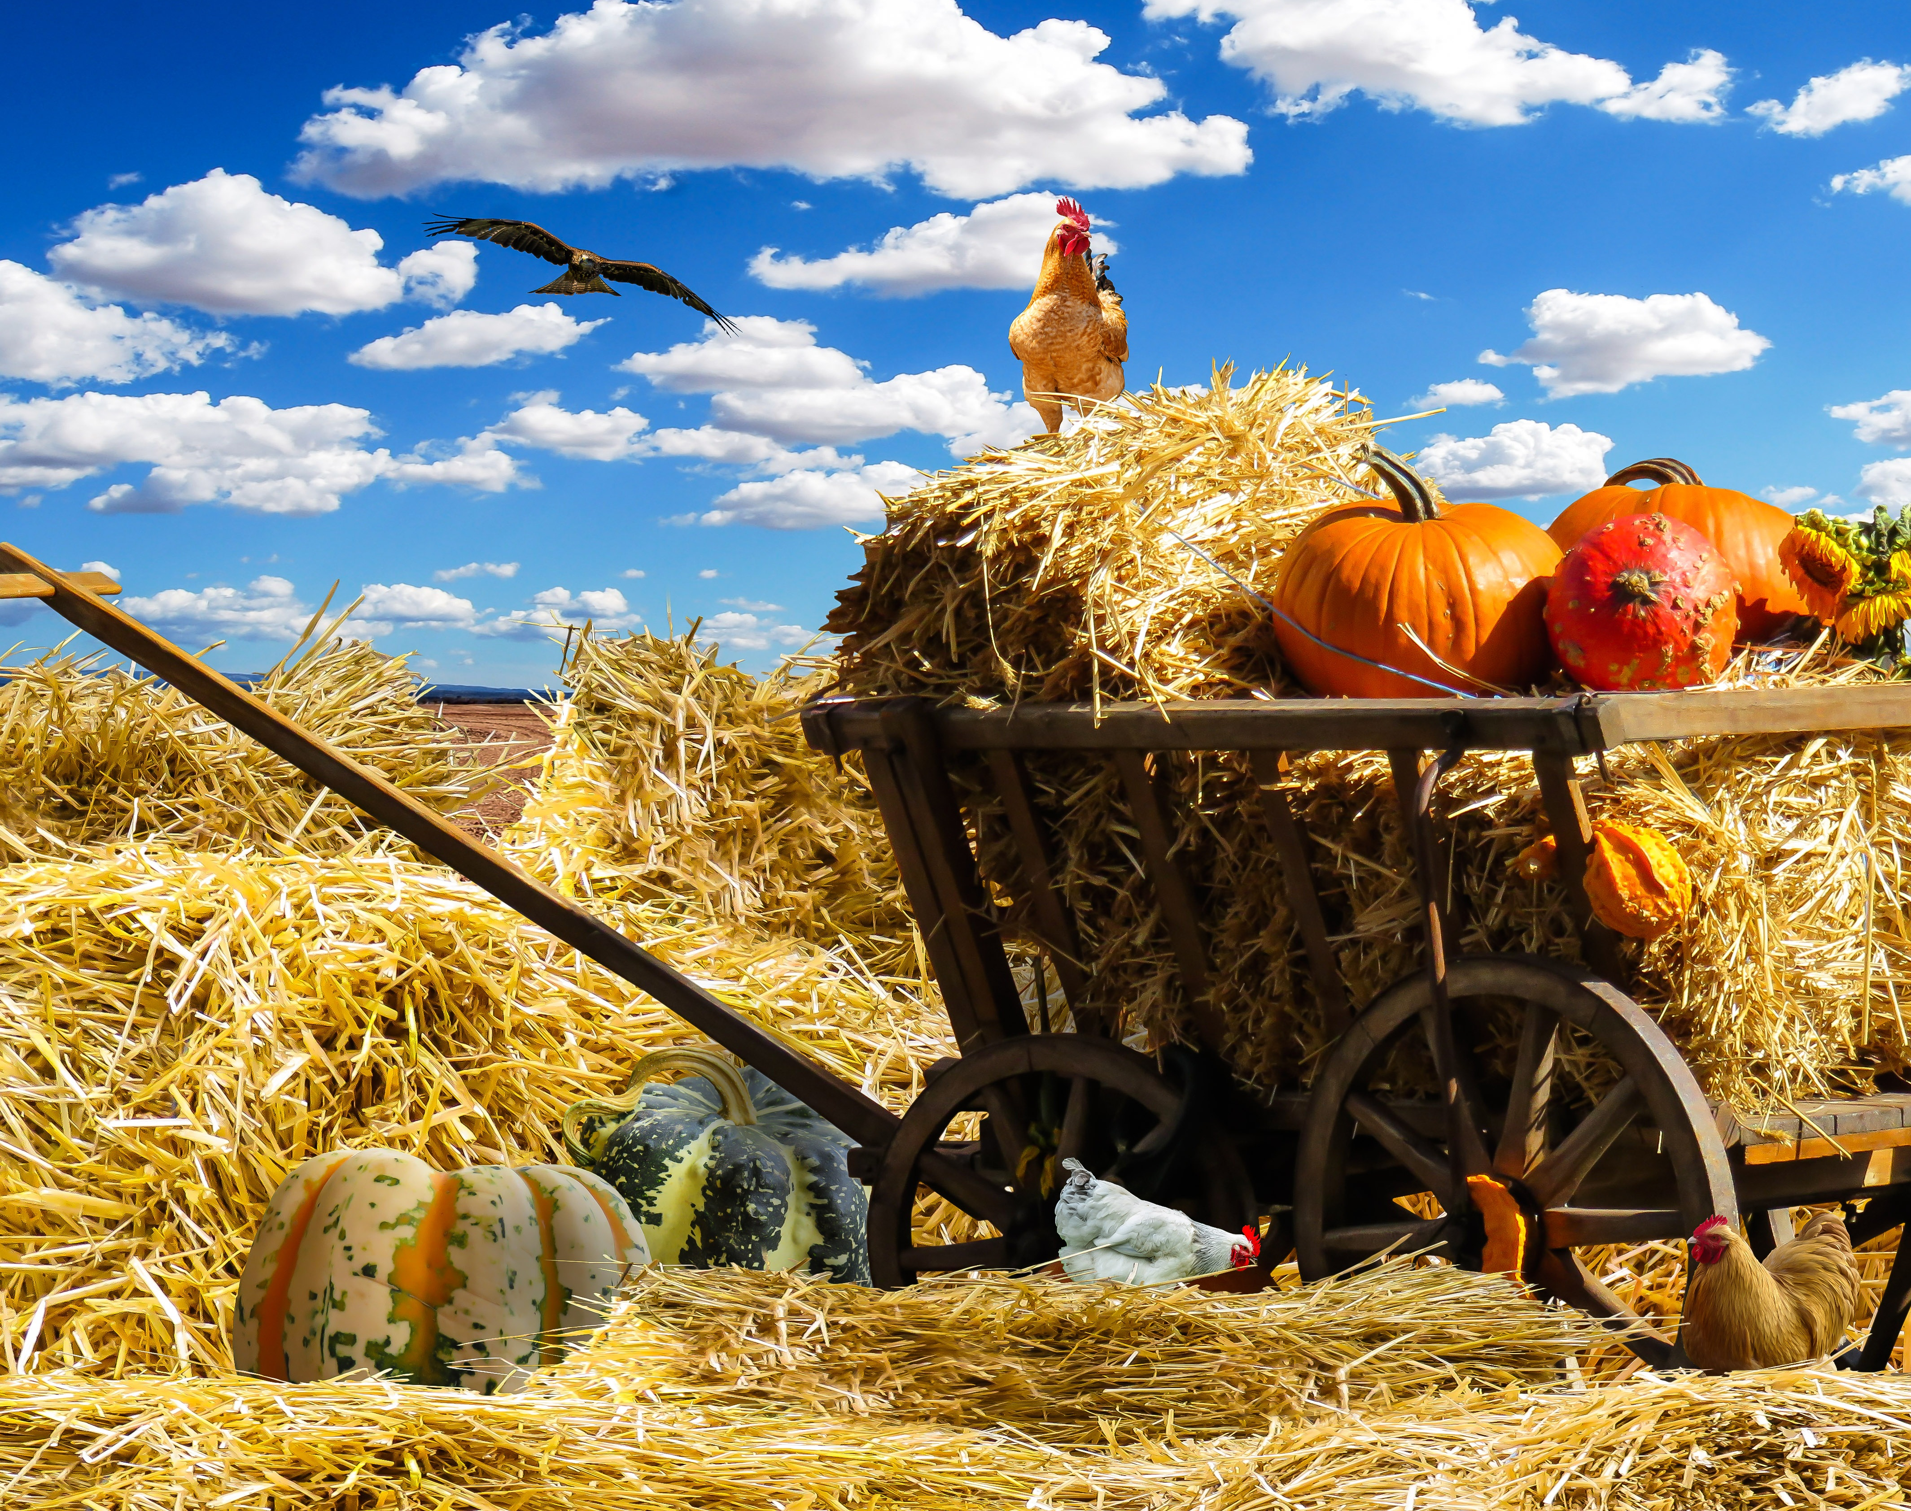
Enfoque del OGP de FBISD
Ofrecer una Evaluacion Inicial Individualizada y completa(FIE)
Si el estudiante califica, programe según las necesidades específicas del estudiante según los resultados de la FIE teniendo en cuenta otros datos.
Si el alumno califica, se toma en cuenta el programa Bilingüe, para determinar cuál programa es mejor para el estudiante.

Slide 11
Programa Bilingüe
Ofrecemos un programa Bilingüe para nuestros estudiantes que necesiten instrucción en Español. ​
Cada estudiante es diferente, algunos pueden empezar el programa OGP en inglés. ​
Los estudiantes que empiecen el programa Esperanza(en Español) después hacen la transición al programa adecuado en inglés.​
Es importante tomar en cuenta las necesidades de cada estudiante.​

Slide 12
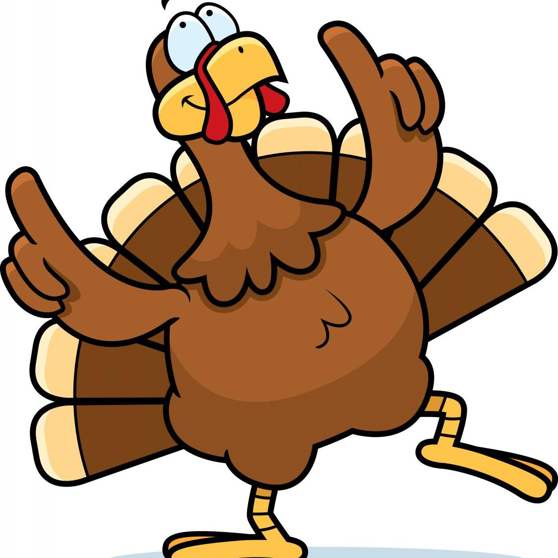
Conciencia fonológica
Palabras que riman
Notes:
Repitan estan palabras, Nombren otras palabras que rimen con estas palabras.
Jamon (jabon, bombon) plomo (tomo, como) fe (te, me) ligas (migas, amigas)
Baja (faja, paja) goma (toma, goma) alto (falto,salto) hola (sola, bola)

Slide 13
Silabación
Notes:
Quiero que miren su boca mientras repiten cada palabra.
Por ejemplo cuando digo la palabra paleta su boca se abre tres veces. En esta palabra contiene tres silabas. Cada vez que abren su boca producen una silaba. Cada silaba contiene el sonido de una vocal. Estan listos para repitir las palabras? Muy bien.
Repitan la palabra
Cuantas veces abren su boca?
Cuanas silabas son?
Dedo domingo mio casa mama
Colores pluma tenedor cuchara perro

Slide 14
ortografía
1. Repitan
2. Los sonidos son
5. Escribe la palabra
3. Las letras son
4. La palabra es
Notes:
Voy a decir algunas palabras. Las palabaras tiene el sonido /v/. La letra es V.
La palabra es (vaso, vaca, vista, vendo)
Repitan la palabra
Los sonidos son
Las letras son
La palabra es
Escriban la palabra

Slide 15
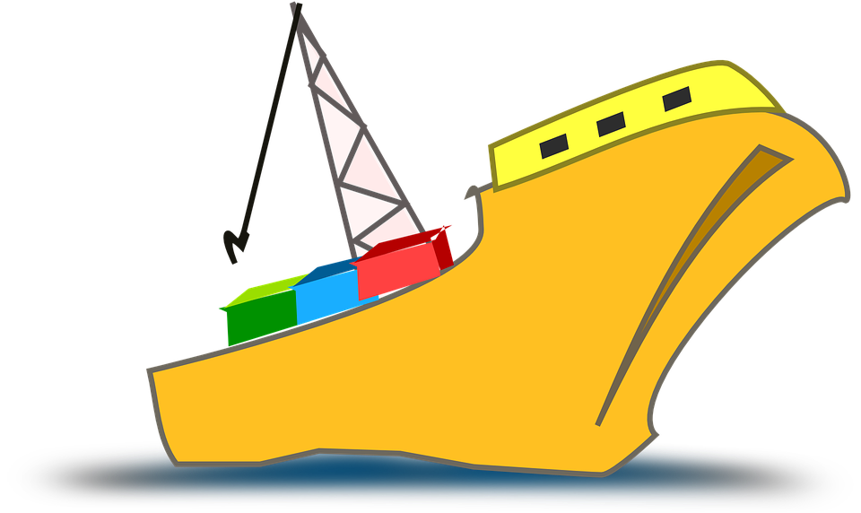
Fluidez en la lectura
¡Caramba! Hoy salgo de viaje con mi carga.
Soy el capitán del barco y tengo que revisar todos mis micrófonos y audífonos.
Navegare entre glaciares, a muchos kilómetros de distancia.
Hoy es un hermosísimo día el cielo está claro y lo primero que debo de hacer es liberar los atados.
Esperare a que fluya el combustible en el motor para empezar este viaje y regresar con éxito a mi puerto.
Notes:
Los estudiantes leen el cuento con exactitud
Los estudiantes leen el cuento con fluidez
Los estudiantes leen el cuento para comprenderlo

Slide 16
Comprensión de lectura
Notes:
El se trata de ? (que o quien)
Paso? (en donde) y Cuando?
Que paso y porque paso?
Preguntas
Quien cuenta la historia?
Que tiene que revisar antes de salir de viaje?
Como era el dia?
Por que crees que tiene que revisar los micorfonos y audifonos del barco?
Por que tiene que esperar a que fluya el combustible en el motor?

Slide 17
Thank you
Use the Form link or URL below to ask any questions:
https://forms.office.com/r/Z9BMvWpwfD

